Slide 1
SÍKLEFEDÉSEK
A csapat neve: Feláldozhatók
Kategória: 2.
Csapattagok: Hrivnák Leticia 11.B
Berta Gábor 11.B
Gellény Balázs 11.B
Iskola:SZSZC Csonka János
Szakgimnáziuma és Szakközépiskolája
Felkészítő: Csatóné Konsza Ilona

Slide 2
Fogalma
A sík síkidomokkal való hézagmentes és
átfedés nélküli lefedését parkettázásnak,
vagy csempézésnek nevezzük.
A parkettázás története szinte egyidős az építkezések történetével.
Néhány parkettaminta az ókori lakóépületekből:
MILYEN EGYBEVÁGÓ IDOMOKBÓL KÉSZÍTHETŐK PARKETTÁK?

Slide 3
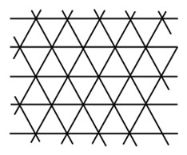
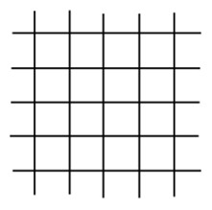
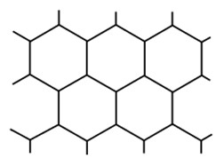

Szabályos parkettázások
Szabályos parkettázás a sík olyan egyrétegű, hézagmentes lefedése, ahol minden csúcspontban ugyanannyi szabályos sokszög találkozik és a csúcsok egymásba mozgatásakor a parketta invariáns.
Az n oldalú szabályos sokszög egy belső szöge az $\frac{\left(n−2\right){180}^{0}}{n}$ képlettel számítható.
Egy csúcsban csak egész számú sokszög találkozhat, így ${360}^{0}$ osztópárjait megvizsgálva belátható, hogy azonos típusú szabályos sokszögek közül, csak hat szabályos háromszög, négy négyzet vagy három szabályos hatszög találkozhat.

Slide 4
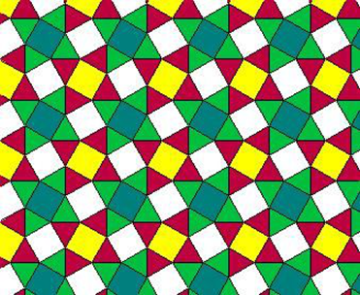
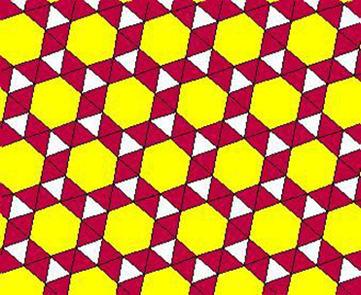
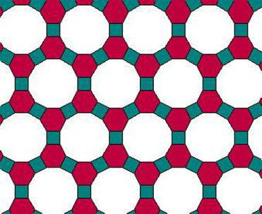
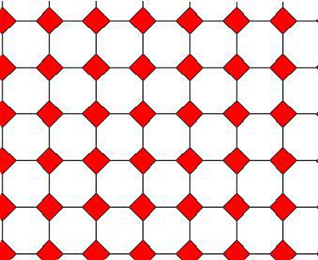
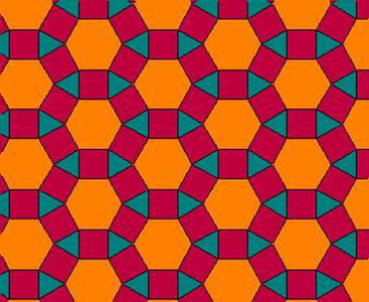
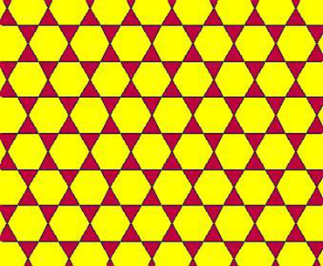
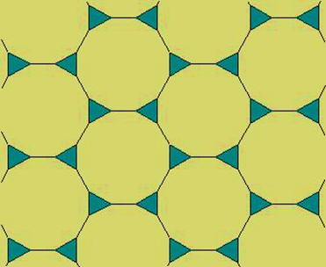
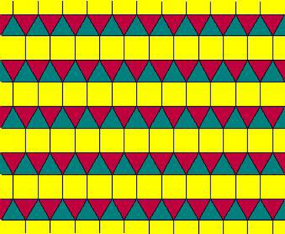

Többféle szabályos
sokszöget használva
Egy csúcspontban minimum 3 szögtartomány-nak kell lennie, mert a szabályos sokszögek belső szöge konvex.
A legkisebb belső szög a szabályos háromszögé ${60}^{0}$, így maximum 6 szabályos sokszög találkozhat egy csúcspontban.
Egy csúcsban tehát 3;4;5 vagy 6 sokszög találkozhat.
Néhány az így megvalósítható lefedésekből :

Slide 5

Nem szabályos sokszögekkel
Tetszőleges paralelogrammából, így tetsző-leges háromszögből is készíthető síklefedés hiszen,egy háromszöget egyik oldalának felezőpontjára tükrözve az eredeti háromszög és a tükörképe paralelogrammát alkot.
Tetszőleges konvex négyszöggel és minden középpontosan szimmetrikus hatszöggel is megvalósítható lefedés mert a négyszög bármelyik oldalfelező pontjára vonatkozó tükörképével együtt középpontosan szimmetrikus hatszöget alkot.

Slide 6
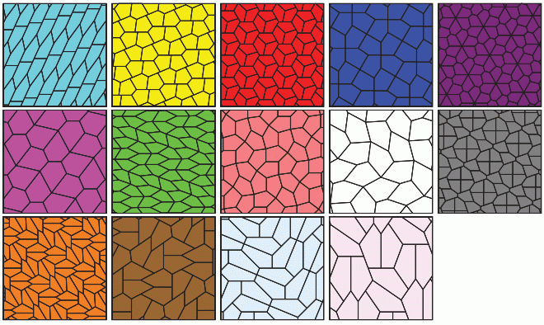
Milyen ötszögekkel fedhető le a sík?
A sík csempézésére alkalmas ötszögek megtalálása és kategorizálása közel egy évszázada foglalkoz-tatja a matematikusokat.
Karl Reinhardt német matematikus 1918-ban öt olyan ötszög-típust fedezett fel, mely csempézésre alkalmas.
1968-ban R. B. Kershner három további típust talált.
Richard James 1975-ben még egyet.
Marjorie Rice, egy amatőr matematikus hölgy
1976-77-ben további négyet fedezett fel.
1985-ben Rolf Stein egy újabbat.

Slide 7
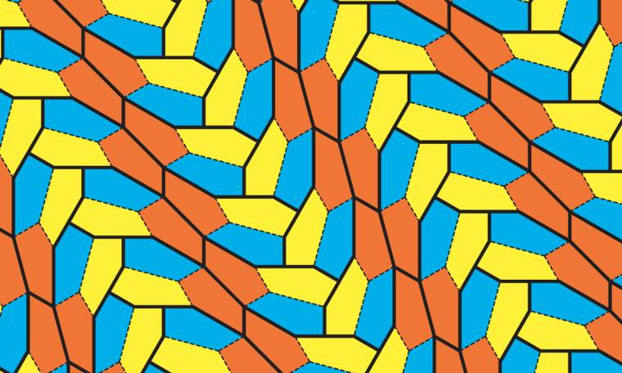
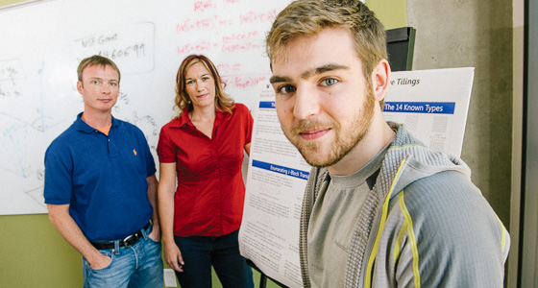
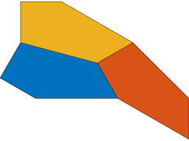
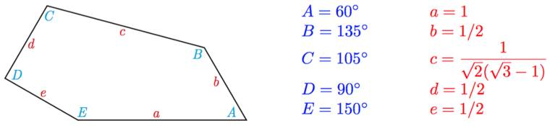
2015 új ötszöget fedeztek fel!
A Washingtoni Egyetem matematikusai Casey Mann, Jennifer McLoud és David Von Derau felfedeztek egy új ötszöget. Ez a 15. a sík lefedésre alkalmas ötszög.
A kék, a sárga és a barna ötszögek azonosak, a síkot akkor fedik hézagmentesen, ha hármasával rendezik el őket.
Az alakzat adatai :

Slide 8
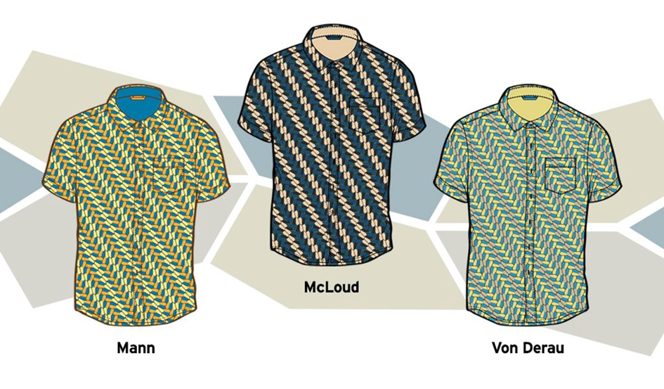
Az új ötszög a divattervezőket is megihlette, piacra dobták az új ötszögmintázatú ingeket.

Slide 9
A csempézés szempontjából az ötszögek iránt továbbra is nagy az érdeklődés, mert ez az egyetlen sokszög típus, melyet még nem tártak fel teljes egészében.
1963-ban bebizonyították, hogy konvex hatszögből három fajta képes a sík lefedésére.
Szintén bizonyított, hogy hatnál nagyobb oldalszámú konvex sokszögből nem készíthető parketta.
.

Slide 10
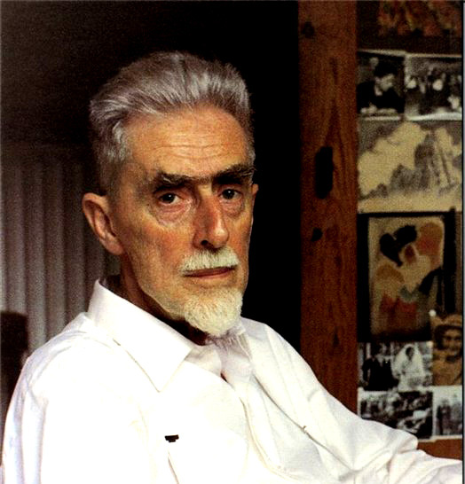
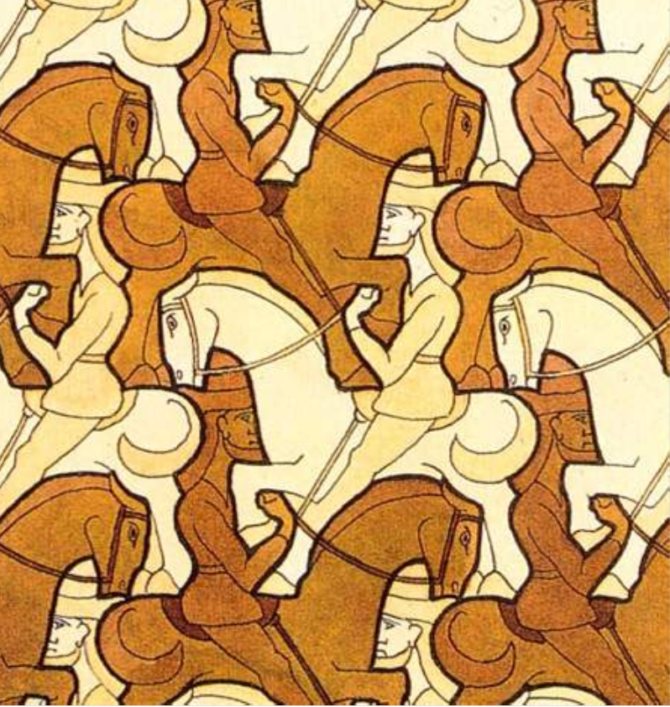

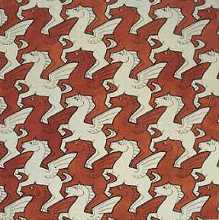
Periodikus csempézések
A periodikus csempézés olyan síklefedés, amelyben körül lehet határolni egy síkbeli tartományt, aminek eltolásával (forgatás és tükrözés nélkül) lefedhető a sík.
Nem csak a matematikában, hanem képzőművészeti alkotásokban is találkozhatunk ilyen megoldásokkal.
M. C. Escher holland grafikus sok képe ábrázol olyan periodikus csempézést ahol a csempe alakja valamilyen élőlényre emlékeztet.

Slide 11
Aperiódikus csempézés
Az ilyen lefedésekben bár egyes elemek ismétlődnek, a minta, mint egész, soha nem ugyanaz.
Végtelen sok olyan alakzat van – például a szabályos hatszög –, amellyel csak periódikusan csempézhető a sík és olyan is amellyel periódikusan is és nem periódikusan is lehet csempézni.
Vannak-e olyan csempekészletek, amelyekkel csak nem periódikusan csempézhető a sík?

Slide 12
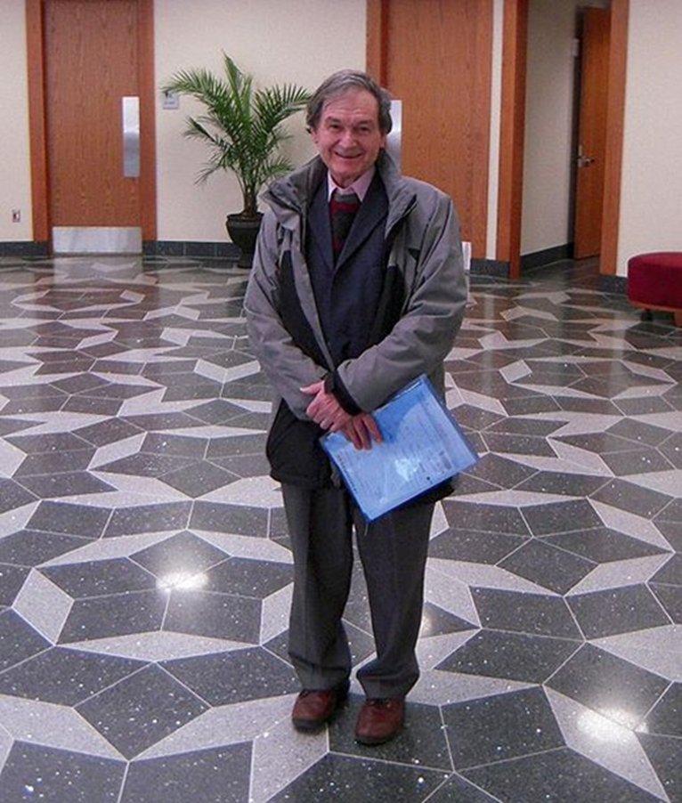
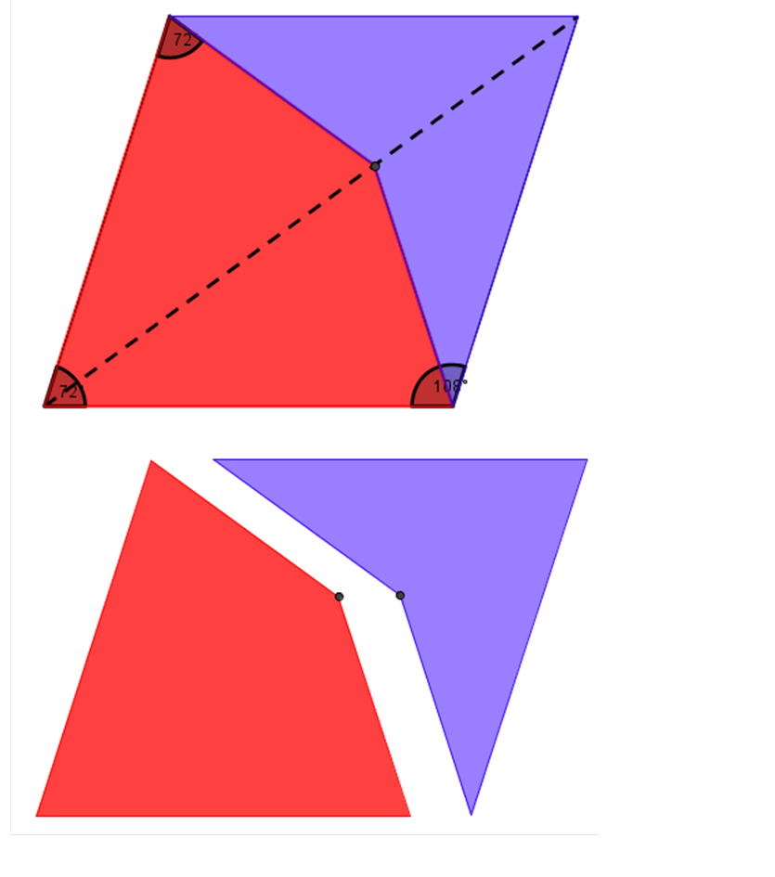
Roger Penrose
Az oxfordi matematikus 1973-ban fedezte fel hogyan lehet mindössze két csempével megvalósítani ilyen parkettázást.
A korábbi megoldások lényegesen több csempét használtak.
A Penrose-csempék alakja különféle lehet, a legismertebb pár a dárdák (konkáv rész) és sárkányok (konvex rész) kettőse.
A csempék aranyrombuszokból készíthetőek, melyek szögeiknek nagysága 72° és 108°, úgy hogy a hosszabb átlót az aranymetszés arányában kettéosztjuk.
A mester épp egy saját magáról
elnevezett "parkettán" áll.

Slide 13
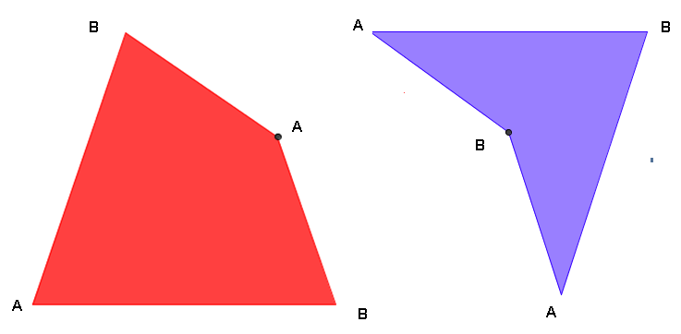
Penrose csempézés
Bizonyítható, hogy a Penrose-csempézések száma az egyenes pontjainak számosságához hasonlóan nem megszámlálható.
Tetszlőeges Penrose-csempemintán megrajzolhatjuk dárdák és sárkányok egyre kisebb és kisebb generációit. Ezt a „végteIenségig” folytathatjuk, egy fraktálszerkezetet hozva létre.
A természetben is találtak olyan anyagokat, amelyek a Penrose csempézéshez hasonlóan úgynevezett ötfogásos szimmetriát mutatnak.
Nyitott kérdés, hogy lehet-e egyetlen alakzattal nem periodikusan csempézni a síkot?

Slide 14
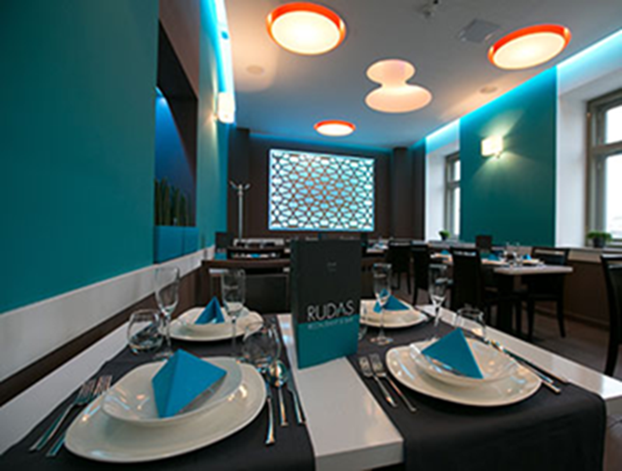
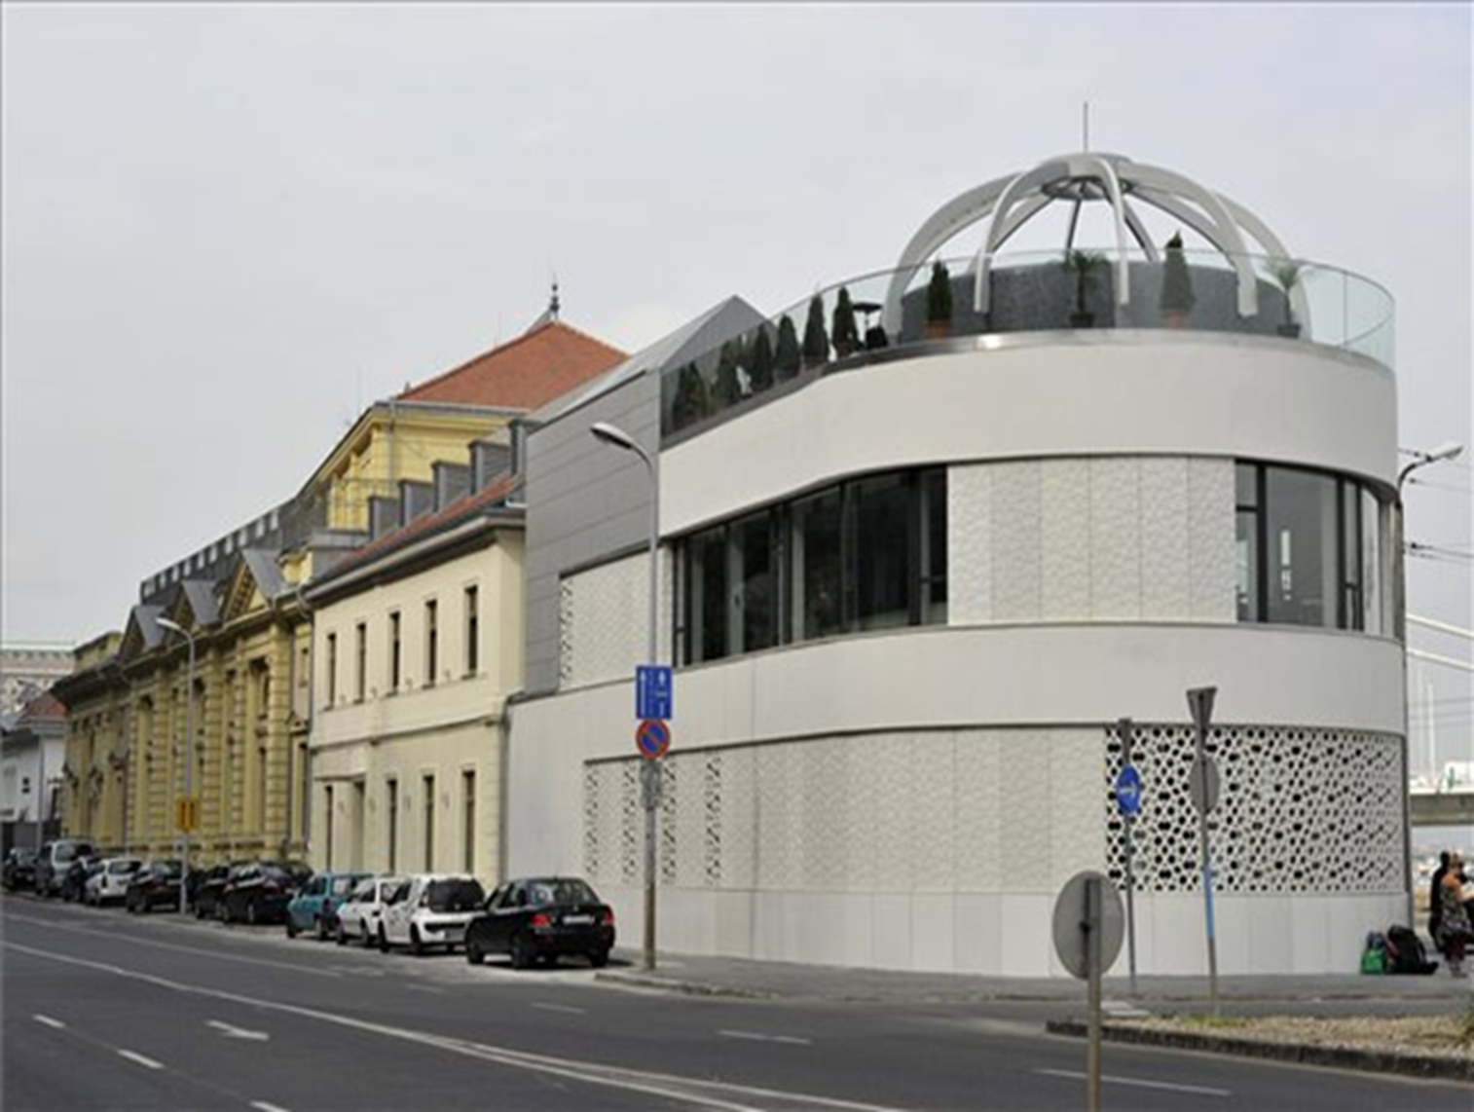
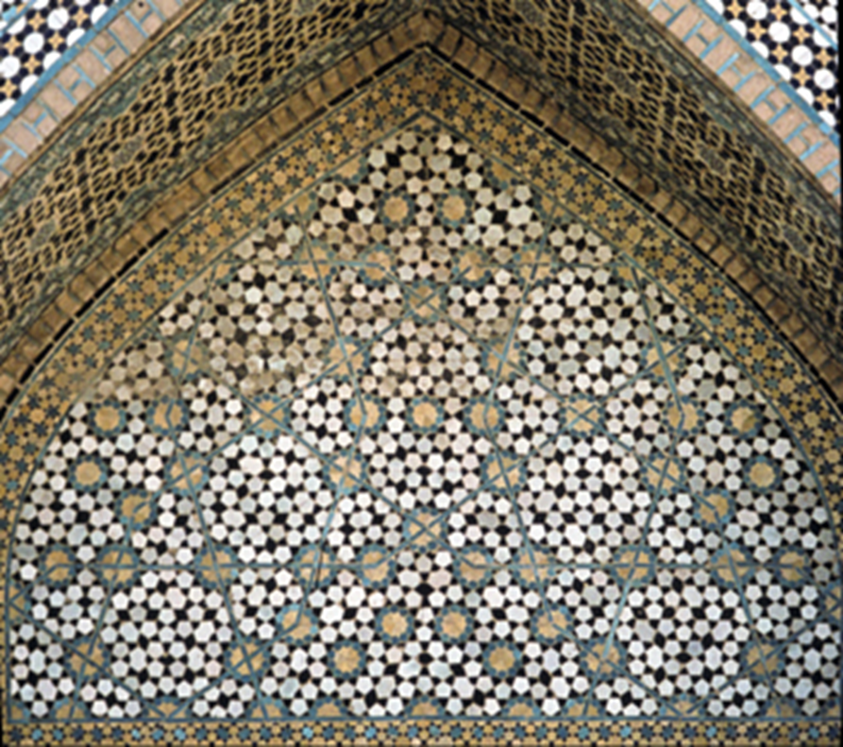
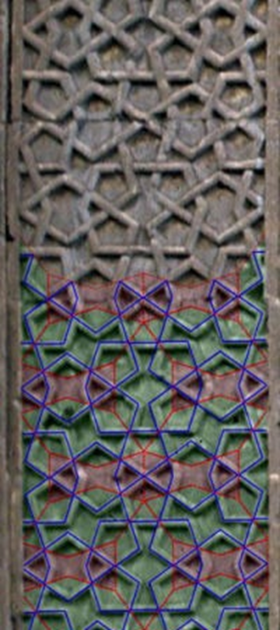
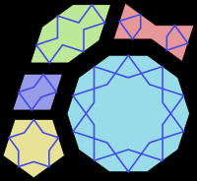
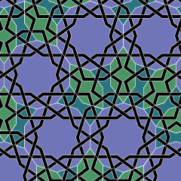
Modern matematika a középkori mecsetekben
PENROSE TEREM
Az iszlámban nagy hagyományai vannak a geometriai ábrázolásnak. A 15. században olyan díszítő mintákat alkalmaztak, amelyeket a mai tudomány az úgynevezett kvázi - kristályos geometria kategóriájába sorol, és csak 40 éve ismer.
A fellelt iszlám építészeti tekercsek leírják, hogyan állítható össze a girih öt szabályos alakú mozaikból, csokornyakkendő alakzatból, rombuszból, ötszögből, egy elnyújtott hatszögből és egy tízszögből.
Az 1453-ban épült Darb-i-Imam szentély díszítése szinte teljesen megegyezik egy Roger Penrose által 1973-ban felfedezett matematikai mintázattal.

Slide 15
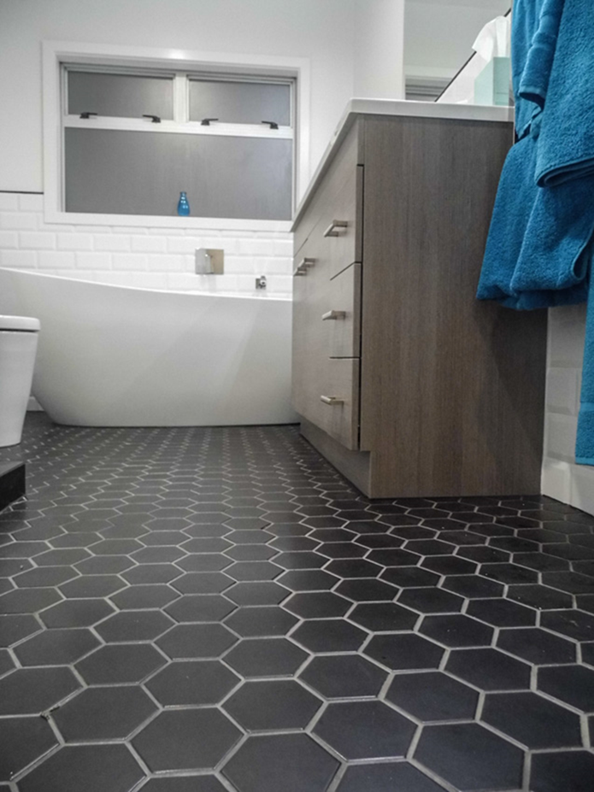
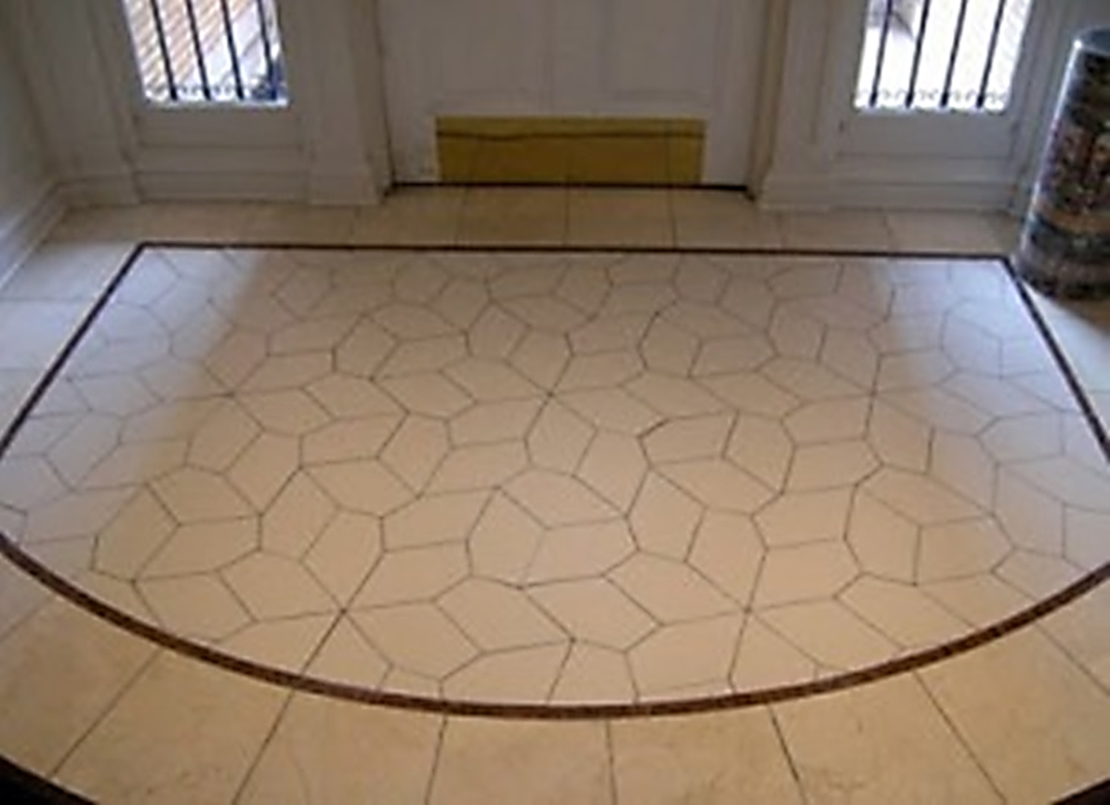
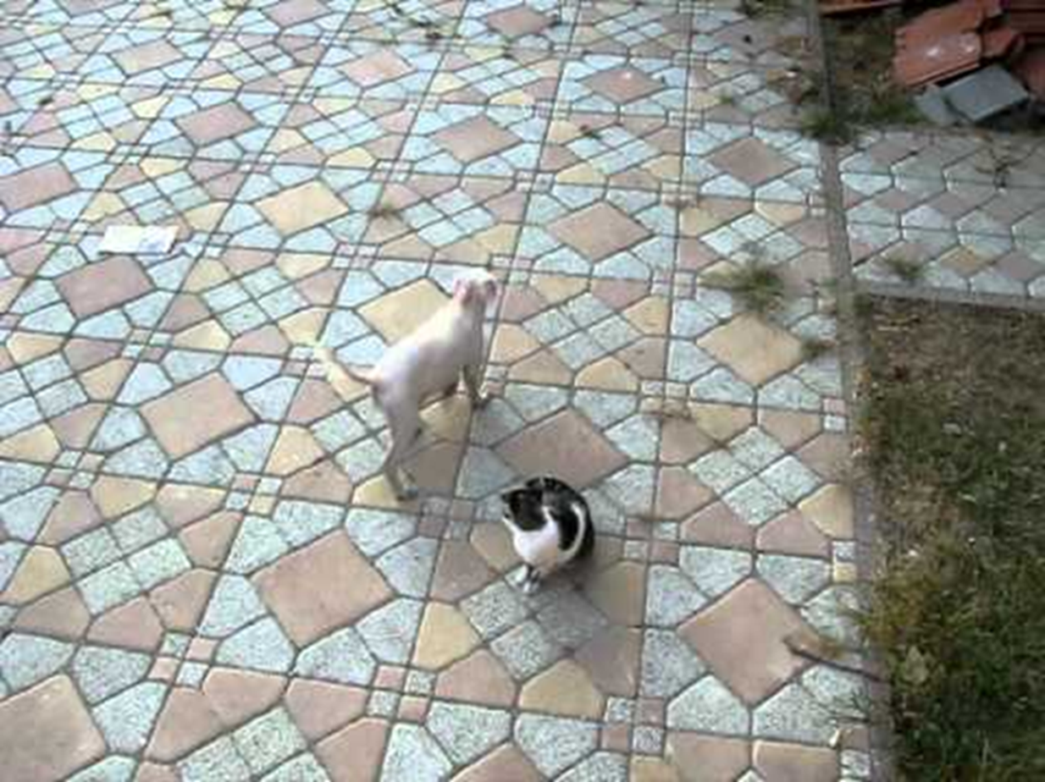
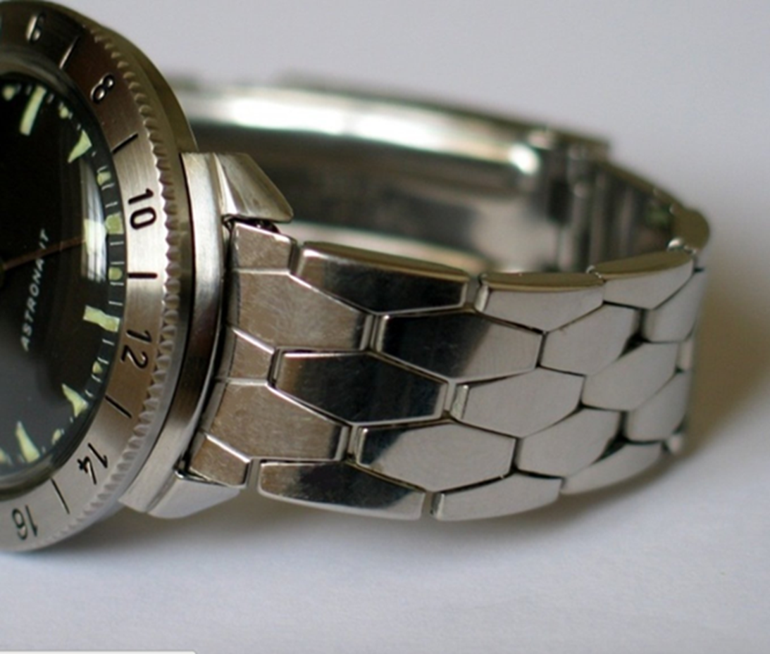
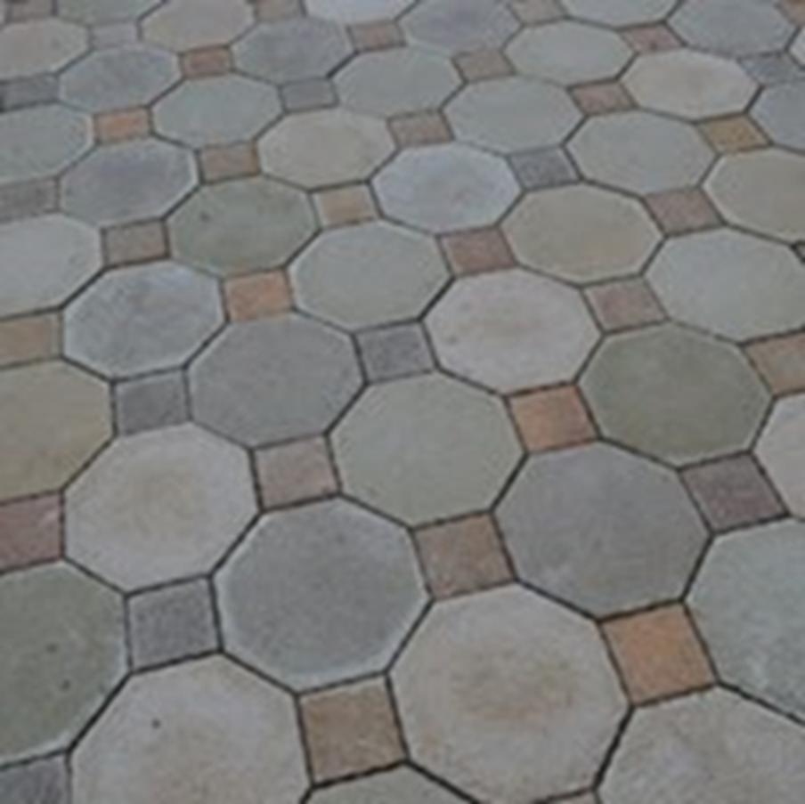
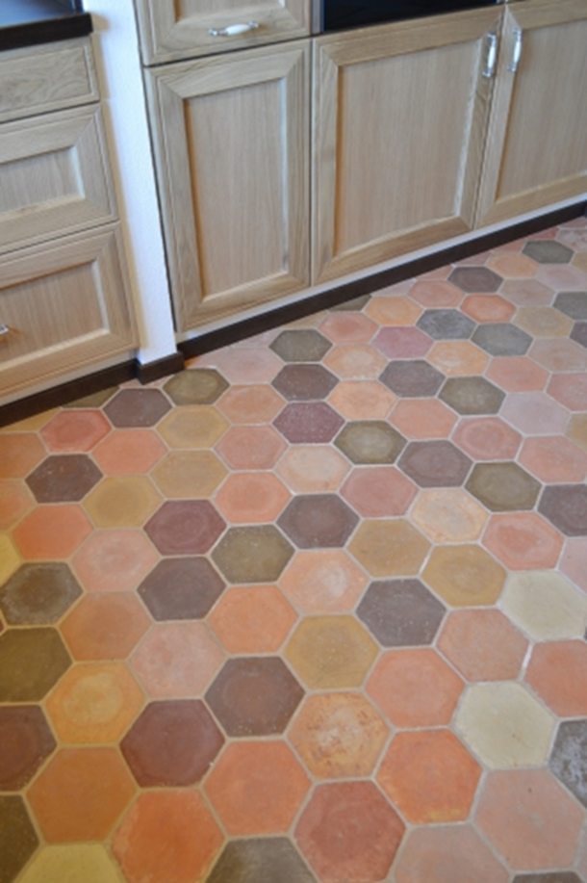
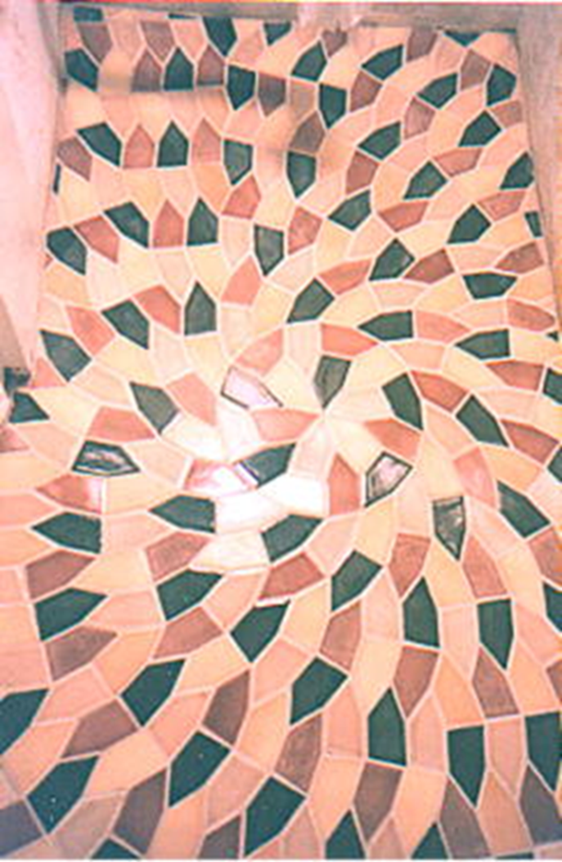
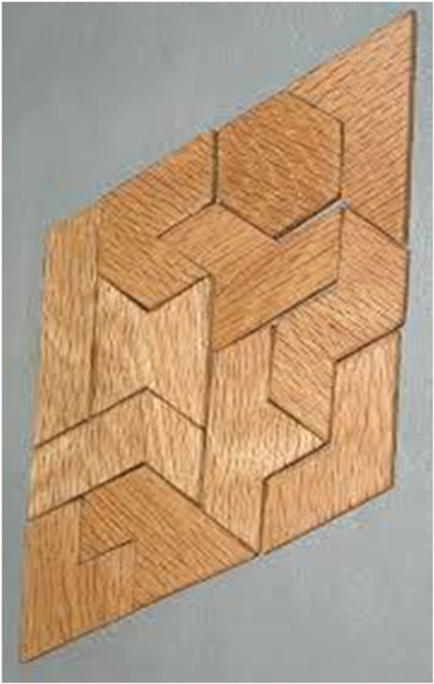
Körülöttünk
Amerikai Matematikusok Szövetségének épülete
Források:
Rieman István: Parketták a geometria szemszögéből
Erdősné Németh Ágnes:Síklefedések
Martin Gardner:Penrose-csempézés
KÖSZÖNJÜK A FIGYELMET!

